Slide 1
História da computação
Maurício Macário de Farias Junior

Slide 2
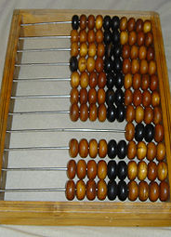
200 ac -> ábaco
Instrumento em que se escreviam algarismos de auxílio na contagem, foi utilizado por vários povos na antiguidade.

Slide 3
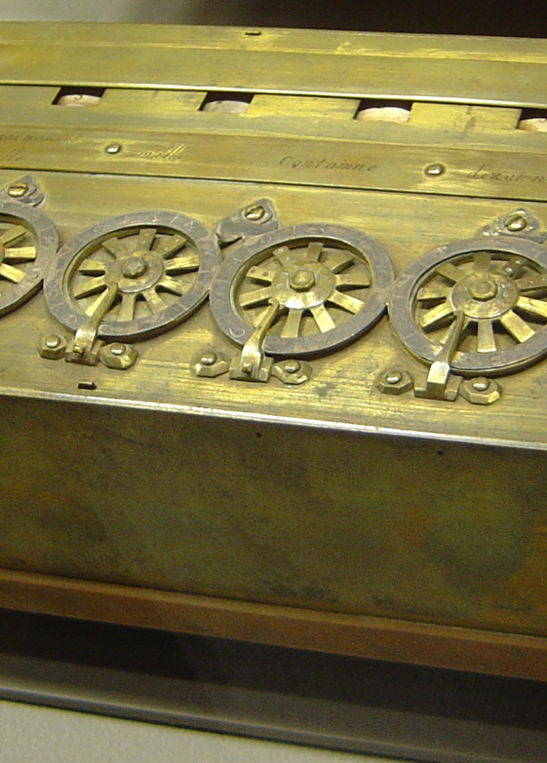
1642 -> Máquina de Aritmética de Pascal
Precursora das calculadoras mecânicas atuais, era capaz de realizar operações como soma e subtração mostrando os resultados numa série de janelinhas.

Slide 4
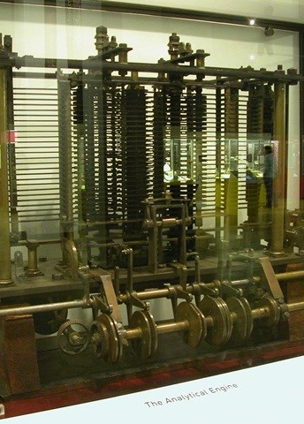
1833 -> Máquina de Babbage
Essa era capaz de executar as quatro operações (adição, subtração, multiplicação e divisão) armazenar dados em uma memória e imprimir resultados.

Slide 5
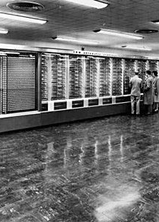
Começo da 1ª Geração 1944 – MARK I
Foi o maior computador eletromecânico jamais construído, possuía 760.000 peças, 80km de fios, realizava uma operação de soma em 0,3s, multiplicação em 0,4s e divisão em cerca de 10s.

Slide 6
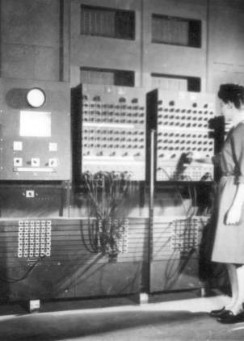
1946 -> eniac (electronic numerical integrator and computer)
Totalmente Eletrônico, pesava 30 toneladas e ocupava um espaço de 180 m², mas isso lhe possibilitava realizar uma operação de soma em 0,0002s, é considerado um dos marcos mais importantes da primeira geração por alguns estudiosos.

Slide 7
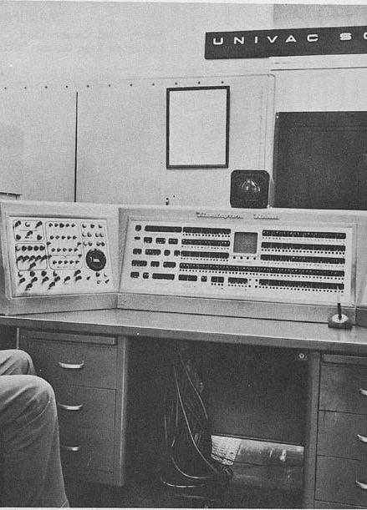
Começo da 2ª geração 1950 -> univac 1101
O que marcou a segunda geração foi a chegada dos transistores, o destaque foi o Univac 1101, um equipamento de 12 metros de comprimento e 6,1 de altura e que tinha uma espécie de memória equivalente a 48 bits.

Slide 8
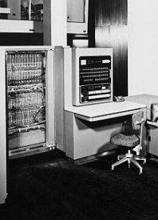
1960 -> ibm 701
Essa máquina marcou o fim dos computadores à válvula, a memória desse dispositivo poderia ser expandida a um máximo de 4096 palavras de 36 bits pela adição de um conjunto de 72 tubos de Williams.

Slide 9
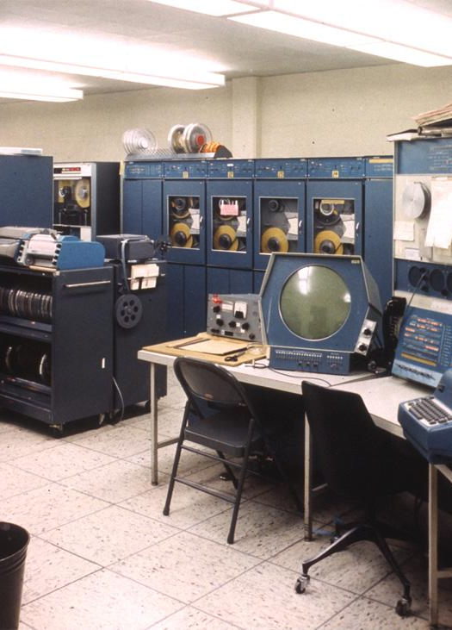
Começo da 3ª Geração 1960 -> dec pdp-1
A maioria das instruções aritméticas demoravam cerca de 10 microssegundos para serem executadas.

Slide 10
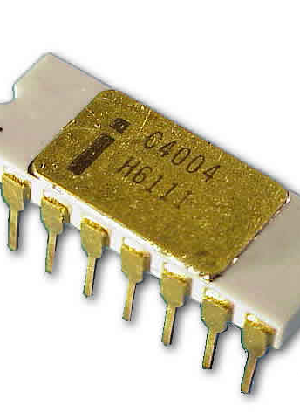
1968 - 4004
Foi o primeiro microprocessador criado, era o CPU de um pequeno computador de 4 bits.

Slide 11
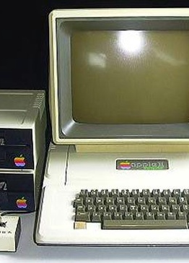
1971 – 1981 -> 4ª geração.
Começou a aparecer o microprocessador, que consiste na inclusão de toda a CPU de um computador em um único circuito integrado, isso permitiu a construção dos primeiros microcomputadores, também começou-se a usar o disquete como unidade de armazenamento.

Slide 12
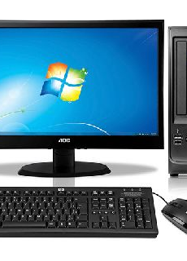
1981 – atual -> 5ª Geração
Os principais países produtores de novas tecnologias anunciaram uma nova geração que as principais características se constituem de: circuitos integrados em altíssima escala, inteligência artificial, linguagem natural, grande velocidade de processamento, etc...

Slide 13
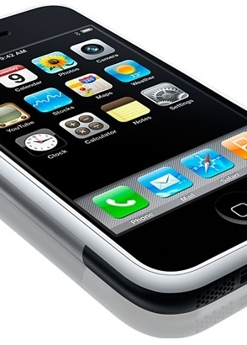
Anos 2000 -> computação móvel
O primeiro smartphone lançado foi o conhecido Blackberry, o aparelho fornecia sistemas de e-mail e navegação na web, além de conexão móvel.

Slide 14
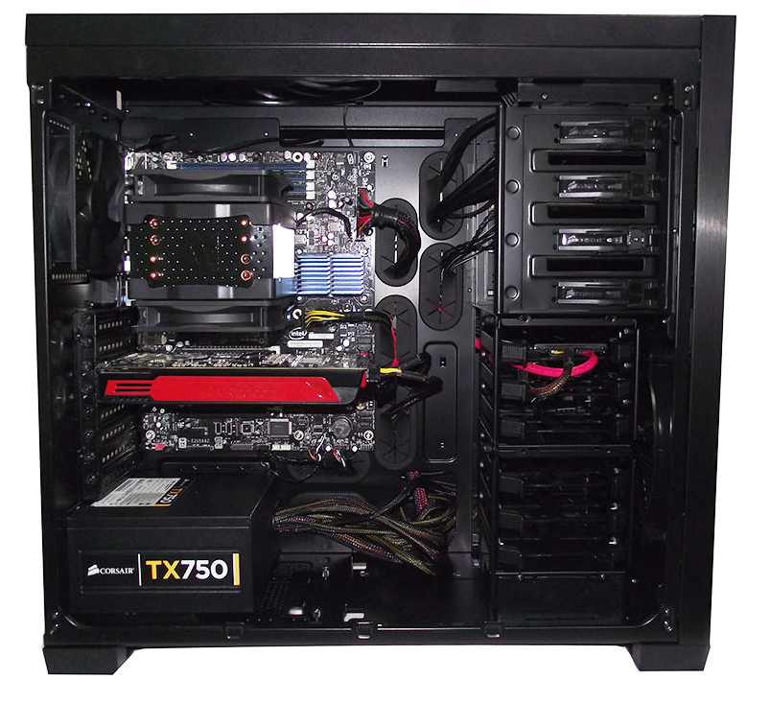
Atualmente pode-se observar o avanço tecnológico enorme que já foi feito, e o quanto ainda temos a evoluir.

Slide 15
bibliografia
http://equipe.nce.ufrj.br/gabriel/orgcomp2/Historico.pdf
http://www.techtudo.com.br/noticias/noticia/2014/08/dia-da-informatica-confira-historia-do-computador-e-sua-evolucao.html
http://www.tecmundo.com.br/tecnologia-da-informacao/1697-a-historia-dos-computadores-e-da-computacao.htm
https://pt.wikipedia.org/wiki/Hist%C3%B3ria_da_computa%C3%A7%C3%A3o

